Slide 1
การหมุนวียนของอากาศ (ลมและพายุ)
อ. ดร. เทพพร โลมารักษ์
มหาวิทยาลัยราชภัฏบุรีรัมย์ คณะครุศาสตร์ สาขาวิทยาศาสตร์
E-mail: tlomarak_bru@yahoo.com

Slide 2
ประกาศกรมอุตุนิยมวิทยา "ฝนตกหนัก และคลื่นลมแรง" ฉบับที่ 14 ลงวันที่ 09 พฤศจิกายน 2557
หย่อมความกดอากาศต่ำบริเวณภาคใต้ได้เคลื่อนตัวลงสู่ทะเลอันดามันแล้ว แต่ยังคงทำให้ภาคใต้ฝั่งอ่าวไทยมีฝนตกต่อไปอีก 1 วัน ในบริเวณจังหวัดชุมพร สุราษฎร์ธานี นครศรีธรรมราช พัทลุง และสงขลา ส่วนภาคใต้ฝั่งอันดามันยังมีฝนตกอีก 1-2 วัน ในบริเวณจังหวัดระนอง พังงา ภูเก็ต กระบี่ และตรัง ขอให้ประชาชนระวังอันตรายจากฝนตกหนักและฝนตกสะสมไว้ด้วย ส่วนคลื่นลมในอ่าวไทยมีคลื่นสูงประมาณ 2 เมตร และคลื่นลมในทะเลอันดามันมีกำลังแรง โดยมีคลื่นสูง 2-4 เมตร ขอให้ชาวเรือในอ่าวไทยและทะเลอันดามันควรเดินเรือด้วยความระมัดระวัง และเรือเล็กในทะเลอันดามันควรงดออกจากฝั่ง อนึ่ง บริเวณความกดอากาศสูงกำลังปานกลางปกคลุมประเทศไทยตอนบน ทำให้ภาคเหนือ และภาคตะวันออกเฉียงเหนือ มีอากาศเย็นในตอนเช้า อุณหภูมิจะลดลงอีก 1-2 องศาเซลเซียส ประกาศ ณ วันที่ 9 พฤศจิกายน พ.ศ. 2557 เวลา 22.30 น

Slide 3
การพิจารณาบริเวณความกดอากาศสูงกำลังแรง
ให้เอา Sea level pressure (Isobar) บริเวณแลตติจูด 30 องศาเหนือ และ ลองติจูด 115.0 องศาตะวันออก (บริเวณด้านตะวันออกของสาธารณรัฐประชาชนจีนให้ถือเป็นบริเวณศูนย์กลาง X) หักด้วย Sea level pressure (Isobar) ที่ฮ่องกง แลตติจูด 22 องศาเหนือ และ ลองติจูด 114 องศาตะวันออก (ถือเป็นบริเวณ Y) หากได้ความแตกต่างตั้งแต่ 10 hpa แสดงว่าบริเวณความกดอากาศสูงกำลังแรง
เกณฑ์การพิจารณาบริเวณความกดอากาศสูง ให้พิจารณาความแตกต่างของความ กดอากาศระหว่าง X และ Y ดังนี้
กำลังอ่อน 2 - 3 hpa
กำลังปานกลาง >3 แต่น้อยกว่า 10 hpa
กำลังค่อนข้างแรง >10 แต่น้อยกว่า 20 hpa
กำลังแรง >20 hpa

Slide 4
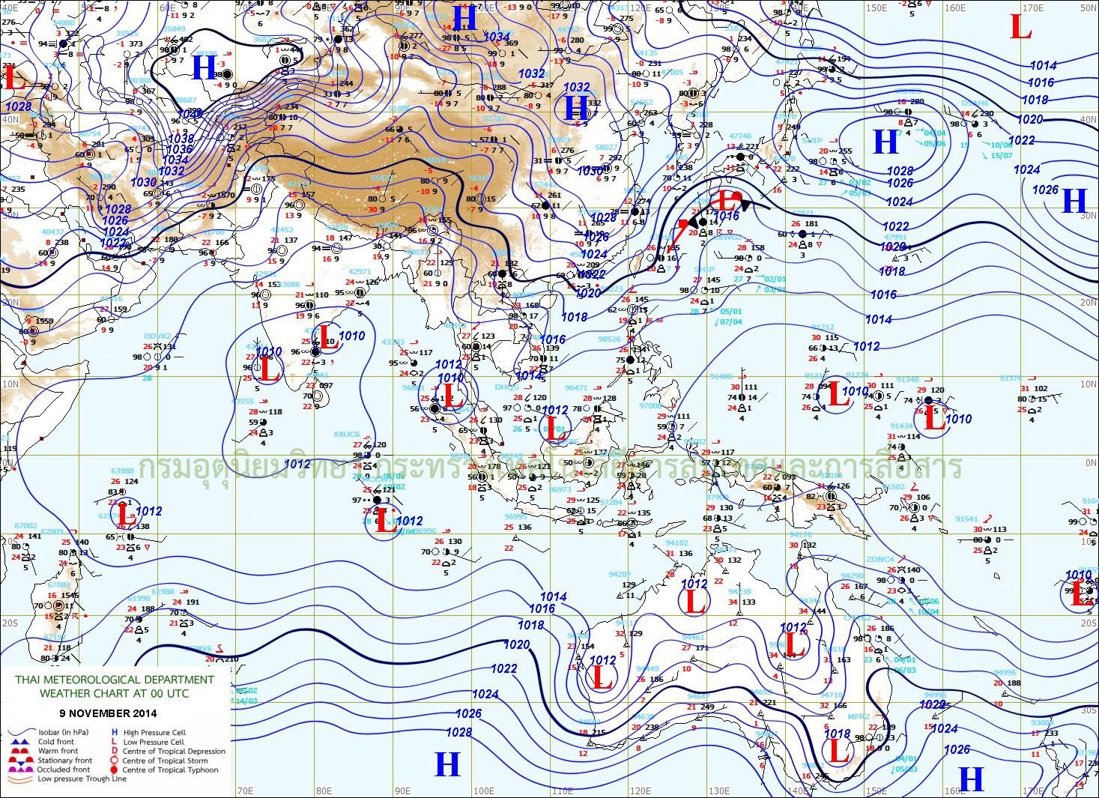

Slide 5
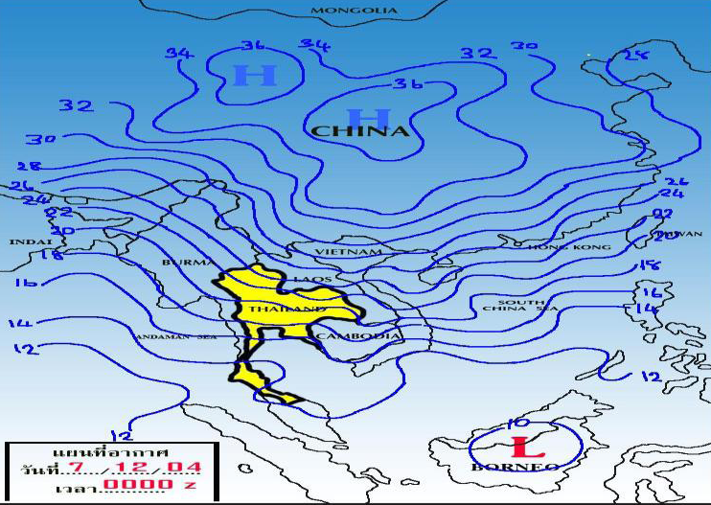
1034 -1024 = 12 hpa
ลิ่มความกดอากาศสูงกำลังค่อนข้างแรง จากบริเวณความกดอากาศสูงที่ปกคลุมตอนกลางของสาธารณรัฐประชาชนจีนแผ่ลงมาทางทิศตะวันตกเฉียงใต้ปกคลุมถึงภาคใต้ของประเทศไทย

Slide 6
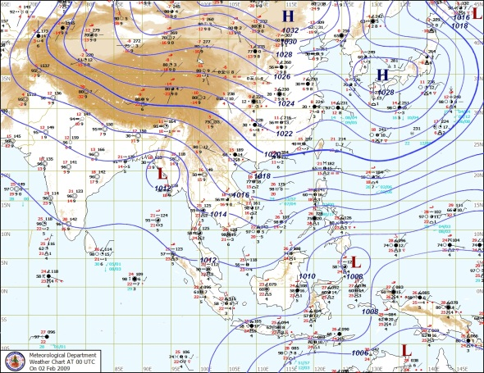
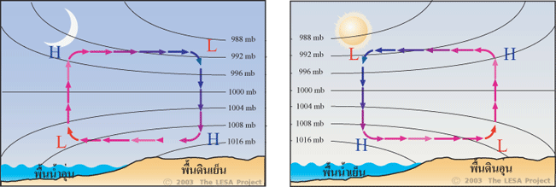
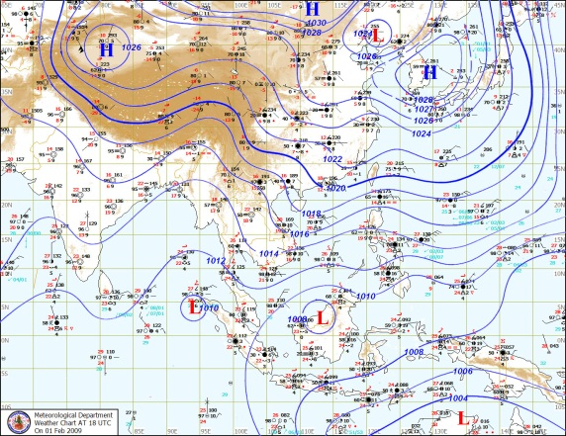
ลมคืออะไร?
ลม คือ มวลของอากาศที่เกิดการเคลื่อนที่ในทิศทางใดทิศทางหนึ่งในแนวระดับ

Slide 7
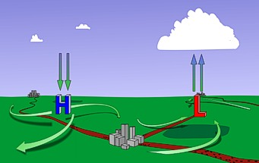
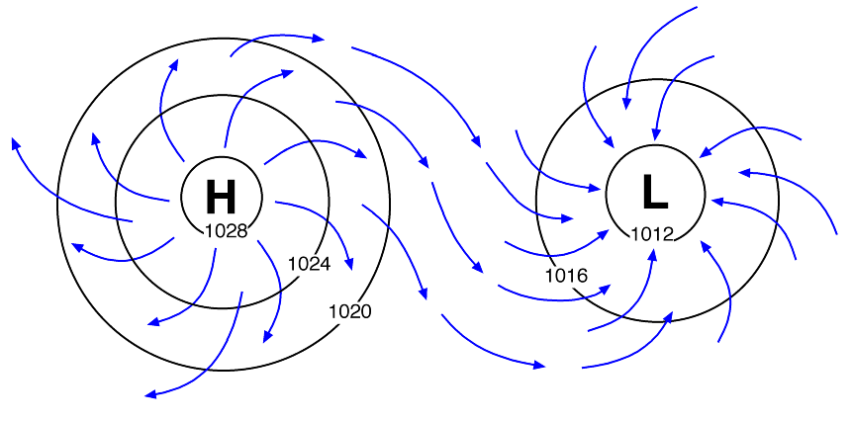
สาเหตุของการเกิดลม
1. ความแตกต่างของอุณหภูมิ
2. ความแตกต่างของความกดอากาศ

Slide 8
ความกดอากาศสูง-ต่ำ
อากาศเย็น
- ความกดอากาศสูง - ความหนาแน่นของอากาศสูง - จมตัวลง
อากาศร้อน
- ความกดอากาศต่ำ - ความหนาแน่นของอากาศต่ำ - ลอยตัวสูงขึ้น

Slide 9
ชนิดของลม
ลมประจำเวลา
ลมบก ลมทะเล
ลมหุบเขา ลมภูเขา
ลมประจำฤดูกาล
ลมมรสุมตะวันตกเฉียงใต้
ลมมรสุมตะวันออกเฉียงเหนือ
ลมประจำถิ่น
ลมตะเภาและลมว่าว
ลมประจำถิ่นอื่น ๆ

Slide 10
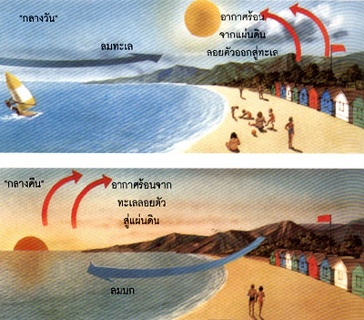

Slide 11
ลมทะเล
เวลากลางวัน
พื้นดินดูดกลืนความร้อนได้เร็วกว่าพื้นน้ำ ทำให้อากาศเหนือพื้นดินร้อนลอยตัวสูงขึ้น (ความกดอากาศต่ำ) อากาศเหนือพื้นน้ำมีอุณหภูมิต่ำกว่า (ความกดอากาศสูง) จึงจมตัวและเคลื่อนเข้ามาแทนที่ ทำให้เกิดลมพัดจากทะเลเข้าสู่ชายฝั่ง เรียก ลมทะเล

Slide 12
ลมบก
เวลากลางคืน
พื้นดินคายความร้อนได้เร็วกว่าพื้นน้ำ ทำให้อากาศเหนือพื้นดินจมตัว (ความกดอากาศสูง) และเคลื่อนตัวไปแทนที่อากาศที่อุ่น เหนือพื้นน้ำซึ่งยกตัวขึ้น (ความกดอากาศต่ำ) จึงเกิดลมพัดจากบกไปสู่ทะเล เรียก ลมบก

Slide 13
ลมหุบเขา
พัดจากหุบเขาสู่ไหล่เขาและยอดเขาในตอนกลางวัน เนื่องจากอากาศบริเวณยอดเขาร้อนกว่า จึงมีมวลเบาและลอยตัวสูงขึ้น
ลมภูเขา
เป็นลมที่พัดจากยอดเขาสู่หุบเขาในตอนกลางคืน เนื่องจากอากาศบริเวณยอดเขาอุณหภูมิต่ำ จึงเคลื่อนลงสู่หุบเขาตามแรงดึงดูดของโลก

Slide 14
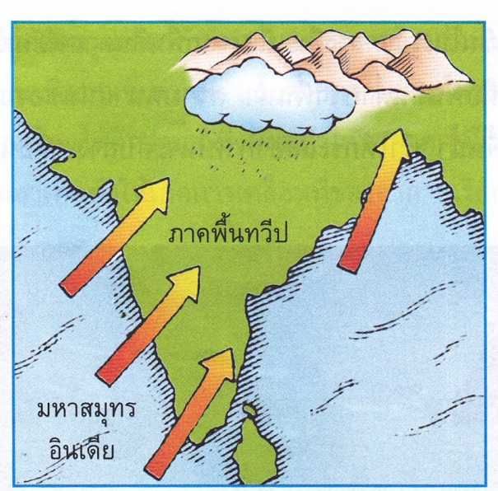
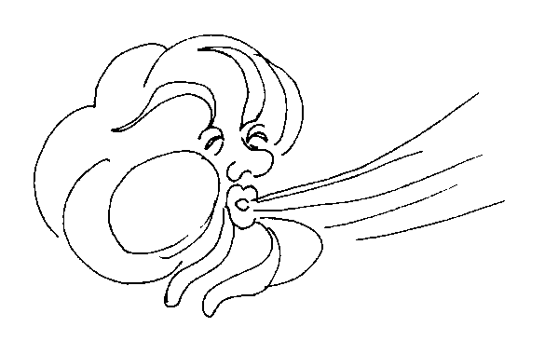
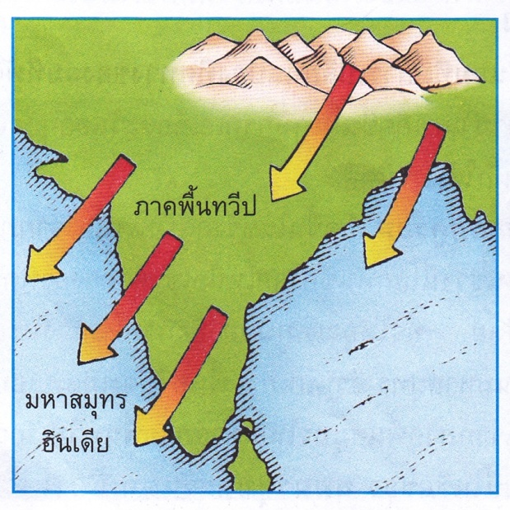
ในฤดูร้อนอุณหภูมิของดินภาคพื้นทวีปร้อนกว่าน้ำในมหาสมุทร อากาศเหนือพื้นดินลอยตัวสูงขึ้น อากาศเหนือพื้นน้ำเย็นกว่าไหลเข้ามาแทนที่ ทำให้เกิดเป็นลมพัดเข้าสู่ภาคพื้นทวีป
ในฤดูหนาว อุณหภูมิของดินภาคพื้นทวีปเย็นกว่าอุณหภูมิของน้ำในมหาสมุทรที่อยู่ใกล้เคียง อากาศเหนือพื้นน้ำมีอุณหภูมิสูงกว่าจึงลอยตัวขึ้นสู่เบื้องบน อากาศเหนือทวีปซึ่งเย็นกว่าไหลเข้าไปแทนที่ ทำให้เกิดเป็นลมพัดออกจากทวีป

Slide 15
ลมมรสุมตะวันตกเฉียงใต้
หรือลมมรสุมฤดูร้อน พัดจากทะเลเข้าสู่พื้นดิน โดยพัดจากมหาสมุทรอินเดีย ผ่านอ่าวไทยปะทะชายฝั่งตะวันออกของอ่าวไทย เกิดในช่วงเดือนพฤษภาคมถึงตุลาคม ทำให้ฝนตกชุก

Slide 16
ลมมรสุมตะวันออกเฉียงเหนือ
หรือลมมรสุมฤดูหนาว พัดจากใจกลางทวีปที่มีความกดอากาศสูง ไปสู่ทะเลหรือบริเวณที่มีความกดอากาศต่ำ เกิดช่วงเดือนพฤศจิกายนถึงกุมภาพันธ์ ทำให้อากาศหนาวเย็น

Slide 17
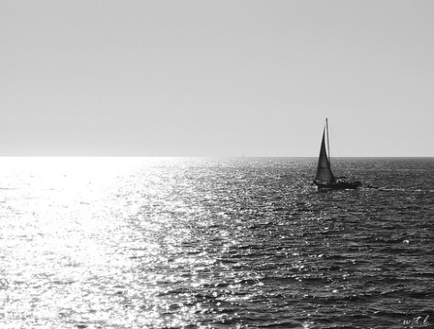
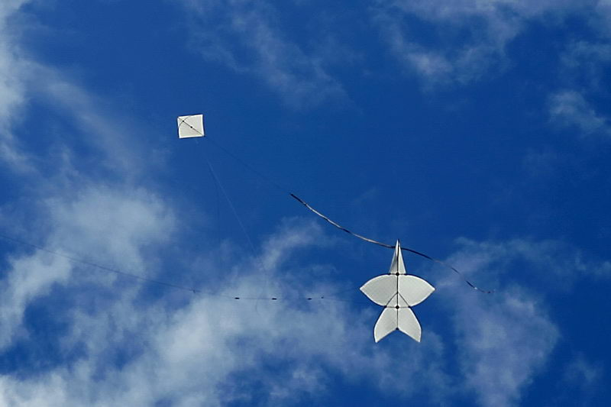
ลมประจำถิ่น
เป็นลมที่เกิดและพัดในพื้นที่ใดพื้นที่หนึ่ง ลมประจำถิ่นที่สำคัญของไทย ได้แก่
ลมตะเภาและลมว่าว
เป็นลมท้องถิ่นในประเทศไทย โดยลมตะเภาเป็นลมที่พัดจากทิศใต้ไปยังทิศเหนือ คือ พัดจากอ่าวไทยเข้าสู่ภาคกลางตอนล่าง พัดในช่วงเดือนกุมภาพันธ์ถึงเดือนเมษายน เป็นลมที่นำความชื้นมาสู่ภาคกลางตอนล่าง

Slide 18
ลมประจำถิ่น
เป็นลมที่เกิดและพัดในพื้นที่ใดพื้นที่หนึ่ง
ลมทะเลทราย
เป็นลมท้องถิ่นเกิดในบริเวณทะเลทราย
เป็นลมร้อนและแห้งพัดจากทางตะวันออก หรือตะวันออกเฉียงเหนือ เข้าสู่ภาคใต้ของรัฐแคลิฟอร์เนีย สหรัฐอเมริกา
ลมซานตาแอนนา
(Santa Anna)
ลมชีนุก
(Chinook)
เป็นลมร้อนและแห้ง แผ่ขยายจากทางตะวันออกเฉียงเหนือของรัฐนิวเม็กซิโก สหรัฐอเมริกา ไปทางเหนือเข้าสู่แคนาดา

Slide 19
พายุ
พายุ คือ กระแสลมที่พัดด้วยความเร็วที่สูงมาก เนื่องจากอากาศทั้ง 2 บริเวณแตกต่างกัน สำหรับพายุที่มีผลอย่างมากต่อสภาพลมฟ้าอากาศของไทยคือ ลมพายุหมุนเขตร้อน (Tropical cyclone)

Slide 20
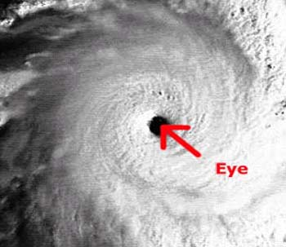
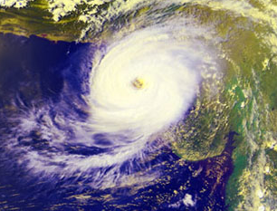
พายุหมุนเขตร้อน
เป็นพายุที่มีลมพัดหมุนเวียนเข้าหาศูนย์กลางความกดอากาศต่ำ มีลักษณะเกือบเป็นวงกลม เมื่อพายุเคลื่อนตัวเข้าสู่พื้นดินหรือผ่านพื้นน้ำที่เย็นจัดจะอ่อนกำลังลง
บริเวณศูนย์กลางหรือตาพายุ

Slide 21
ดีเปรสชัน
ความเร็วลมไม่เกิน 6 km./hr
พายุหมุน
พายุโซนร้อน
ใช้ความเร็วลมรอบศูนย์กลางเป็นเกณฑ์ในการจำแนก
ความเร็วลม63-118 km./hr
พายุ
พายุรุนแรง
ความเร็วลมมากกว่า118 km./hr
พายุฝนฟ้าคะนอง

Slide 22
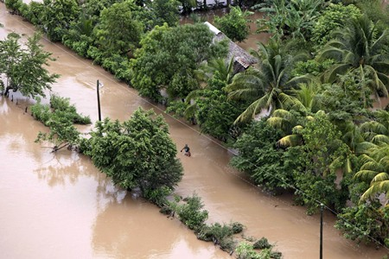
ภาคใต้ของไทยเป็นบริเวณที่ได้รับอิทธิพลจากพายุดีเปรสชันมากที่สุด เพราะมีลักษณะภูมิประเทศเป็นคาบสมุทรที่แคบยาวยื่นออกไปสู่ทะเล พายุที่เข้ามาทางภาคใต้นี้จะเกิดในช่วงเดือนตุลาคมถึงธันวาคม
พายุดีเปรสชัน
พายุโซนร้อน
เป็นพายุหมุนที่เกิดขึ้นในเขตร้อน มีความเร็วลมรอบศูนย์กลาง 63-118 km/hr
ผลของพายุโซนร้อน

Slide 23
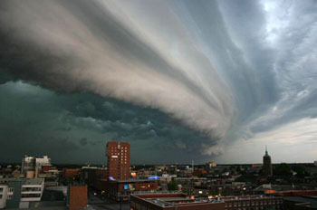
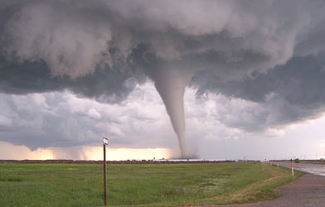
การเรียกชื่อพายุ
มีชื่อเรียกแตกต่างกันตามบริเวณที่เกิด
เกิดในบริเวณภาคตะวันตกของมหาสมุทรแปซิฟิกและทะเลจีนใต้ เรียกว่า
พายุไต้ฝุ่น
เกิดในอ่าวเบงกอล ทะเลอาหรับและในมหาสมุทรอินเดีย พายุไซโคลน
ถ้าพัดขึ้นฝั่งในทวีปอเมริกา เรียกว่า
พายุทอร์นาโด

Slide 24
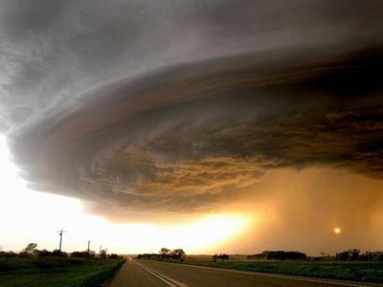
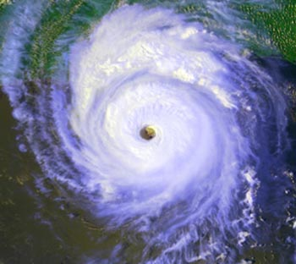
การเรียกชื่อพายุ
มีชื่อเรียกแตกต่างกันตามบริเวณที่เกิด
เกิดในมหาสมุทรแอตแลนติกเหนือ ทะเลแคริเบียน อ่าวแม็กซิโก และทะเลฝั่งตะวันออกของอ่าวเม็กซิโก เรียกว่า พายุเฮอร์ริเคน
ภาพแสดงลักษณะของพายุเฮอร์ริเคน

Slide 25
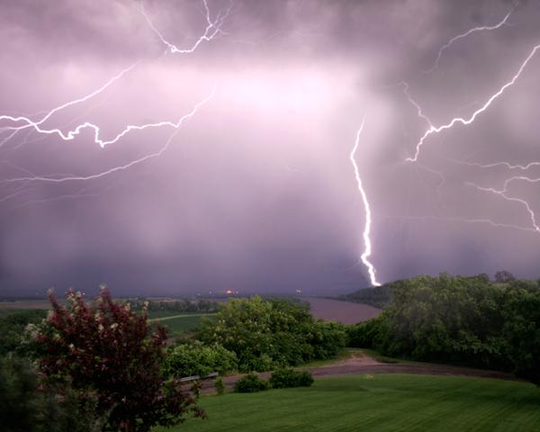
พายุฝนฟ้าคะนอง
ขณะที่เกิดฝนฟ้าคะนองจะมีลมพัดกระโชกแรง มีฝนตกหนัก มีฟ้าแลบ ฟ้าร้อง และฟ้าผ่าเกิดขึ้น บางครั้งอาจมีลูกเห็บตกลงมาด้วย แต่พายุชนิดนี้มักจะเกิดขึ้นในระยะเวลาสั้นๆ มีน้อยครั้งที่จะเกิดขึ้นมากกว่า 2 ชั่วโมง

Slide 26
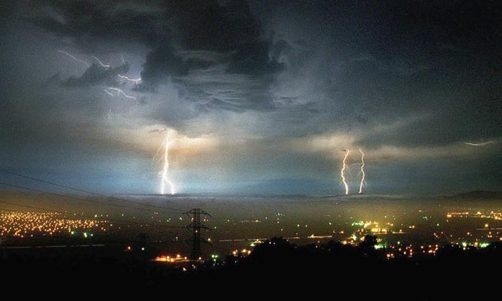
พายุฝนฟ้าคะนอง
พายุฝนฟ้าคะนองจะเกิดขึ้นบ่อยครั้งและรุนแรงมากในเขตร้อน ทั้งนี้เพราะในเขตร้อนอากาศมีอุณหภูมิสูงและมีความชื้นมาก ทำให้มวลอากาศลอยตัวขึ้นและรวมตัวเป็นเมฆคิวมูโลนิมบัสอย่างรวดเร็ว
ประเทศไทยจะมีพายุฝนฟ้าคะนองเกิดขึ้นเกือบตลอด
ทั้งปี ยกเว้นในช่วงฤดูหนาว เดือนที่เกิดฝนฟ้าคะนองมากที่สุดคือ เดือนพฤษภาคม

Slide 27
พายุฝนฟ้าคะนอง
พายุฟ้าคะนอง (Thunder storm) บางครั้งเรียกว่า พายุไฟฟ้า (Electrical storm) เป็นลมพายุที่พบบริเวณแลตติจูดตํ่า และแลตติจูดกลาง
เกิดจากเมฆที่ก่อตัวในทางตั้งอย่างรุนแรง โดยทั่วไปเป็นพายุที่เกิดขึ้นครอบคลุมพื้นที่ไม่กว้างขวางนัก และเกิดในระยะเวลาสั้น จะมีฟ้าแลบ (Lightning) ฟ้าร้อง (Thunder) รวมอยู่ด้วย
นอกจากนั้นมักจะมีลมกระโชกแรง (Strong gust) ฝนตกหนัก (Heavy rain) เกิดขึ้น และในบางครั้งยังมีลูกเห็บ (Hail) ตกลงมาด้วย
ส่วนมากจะเกิดใน ฤดูร้อน จึงมีชื่อเรียกอีกอย่างหนึ่งว่า "พายุฤดูร้อน" ในทางอุตุนิยมวิทยามีชื่อเรียกคล้ายๆ กันอีกอย่างหนึ่งว่า "ฝนฟ้าคะนอง" (Thunder showers) ซึ่งเป็นฝนตกซู่ และมีเสียงฟ้าร้องหรือฟ้าคะนองด้วย

Slide 28
พายุฝนฟ้าคะนอง
สภาวะที่ทำให้เกิดพายุฟ้าคะนอง
1. อากาศจะต้องมีการทรงตัวไม่ดี (Unstable air) พายุฟ้าคะนองเป็นตัวอย่างที่ดีซึ่งแสดงถึงลักษณะอากาศที่มีการทรงตัวไม่ดี คือ เมื่ออากาศจำนวนหนึ่งลอยตัวขึ้นสู่เบื้องบนด้วยแรงอันหนึ่ง เมื่อ ถึงจุดๆ หนึ่ง อากาศจะอุ่นกว่าอากาศที่อยู่โดยรอบ แล้วก็ลอยตัวขึ้นต่อไปด้วยตัวเอง จนทำให้เกิดเมฆและพายุฟ้าคะนอง
2. มีความชื้นมาก (High moisture) อากาศที่มีการทรงตัวไม่ดีจะต้องมีความชื้นมากจึงจะทำให้เกิดพายุฟ้าคะนองได้
3. ต้องมีแรงที่ทำให้อากาศลอยตัวสูงขึ้น (Lifting action) คือแรงที่ทำให้อากาศลอยตัวสูงขึ้นจนถึงระดับหนึ่ง ที่อากาศสามารถลอยตัวอยู่ได้โดยอิสระ

Slide 29
พายุฝนฟ้าคะนอง
ตามปกติอากาศจะมีความชื้นอยู่ และสามารถให้ไอนํ้าแฝงอยู่ได้มากหรือน้อยแล้วแต่อุณหภูมิและแหล่งกำเนิดของไอนํ้าจนกว่าจะถึงจุดไอนํ้าอิ่มตัว ไอนํ้าที่เกินจะกลั่นตัวออกมาเป็นละอองนํ้าเล็กๆ กลายเป็นเมฆ เกิดการชน เกาะกัน ทำให้เม็ดโตขึ้นเป็นหยดนํ้าตกลงมาเป็นฝน
ไอนํ้าที่กลั่นตัวเป็นละอองนํ้าหรือเป็นนํ้าแข็งเลย จะคายความร้อนแฝงออกมาด้วย ทำให้อากาศชื้นที่ลอยขึ้นลดอุณหภูมิลงตามความสูงน้อยกว่าอากาศแห้ง

Slide 30
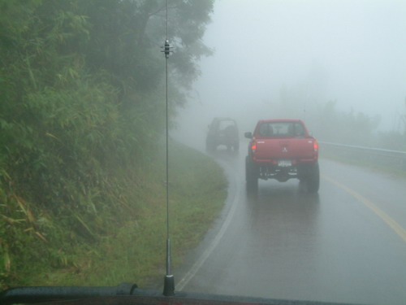
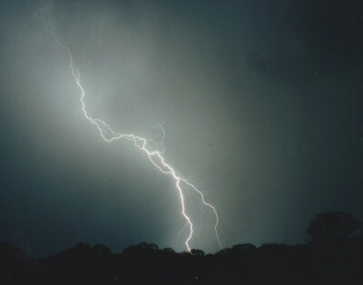
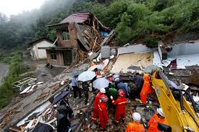
ผลของการเกิดพายุต่อมนุษย์และสิ่งแวดล้อม
แม้ว่าพายุจะปรากฏไม่บ่อยครั้งนัก แต่เมื่อมีพายุเกิดขึ้นและเคลื่อนที่ผ่านบริเวณใดจะก่อความเสียหายขึ้นมากมาย

Slide 31
การพยากรณ์บริเวณที่จะมีฝนตก
การพยากรณ์บริเวณที่จะมีฝนตก
บางแห่ง (Isolated) มีฝนตกไม่เกิน 20 % ของพื้นที่
กระจายเป็นแห่งๆ (widely scattered) มากกว่า 20 % แต่ไม่เกิน 40 % ของพื้นที่
กระจาย (Scattered) มากกว่า 40 % แต่ไม่เกิน 60 % ของพื้นที่
เกือบทั่วไป (Almost widespread) มากกว่า 60 % แต่ไม่เกิน 80 % ของพื้นที่
ทั่วไป (Widespread) มากกว่า 80 % ของพื้นที่
เป็นบริเวณกว้าง (Widespread) อยู่ในขอบเขตของพายุ

Slide 32
การรายงานปริมาณนํ้าฝน
การรายงานปริมาณนํ้าฝนที่ตกรวมระยะเวลา 24 ชั่วโมง พิจารณาของฝนที่ตกในประเทศที่อยู่ในเขตร้อนในย่านมรสุม มีดังนี้
ฝนวัดจำนวนไม่ได้ (Trace) คือฝนตกมีปริมาณน้อยกว่า 0.1 มม. (ในทางปฏิบัติแล้วไม่สามารถวัดปริมาณแน่นอนได้)
ฝนเล็กน้อย (Light rain) คือฝนตกที่มีปริมาณตั้งแต่ 0.1 มม. ถึง 10.0 มม.
ฝนปานกลาง (Moderate rain) คือฝนตกที่มีปริมาณตั้งแต่ 10.1 มม. ถึง 35.0 มม.
ฝนหนัก (Heavy rain) คือฝนตกที่มีปริมาณตั้งแต่ 35.1 มม. ถึง 90.0 มม.
ฝนหนักมาก (Very heavy rain) คือฝนตกที่มีปริมาณตั้งแต่ 90.1 มม.ขึ้นไป

Slide 33
การรายงานท้องฟ้าและเมฆ
ท้องฟ้าและเมฆ
ท้องฟ้าแจ่มใส (Fine) ไม่มีเมฆหรือมีเมฆแต่น้อยกว่า 1 ส่วน
ท้องฟ้าโปร่ง (Fair) ตั้งแต่ 1 ส่วน ถึง 3 ส่วน
เมฆบางส่วน (Partly cloudy sky) เกินกว่า 3 ส่วน ถึง 5 ส่วน
เมฆเป็นส่วนมาก (Cloudy sky) เกินกว่า 5 ส่วน ถึง 8 ส่วน
เมฆมาก (Very cloudy sky) เกินกว่า 8 ส่วน ถึง 9 ส่วน
เมฆเต็มท้องฟ้า (Overcast sky) เกินกว่า 9 ส่วน ถึง 10 ส่วน
หมายเหตุ คำว่า "ส่วน" หมายถึง 1/10 ของท้องฟ้า

Slide 34
การรายงานอุณหภูมิของอากาศ
เกณฑ์อุณหภูมิของอากาศ
อากาศร้อน ตั้งแต่ 35 ^{ο} C แต่ไม่เกิน 40 ^{ο} C ถือเกณฑ์อุณหภูมิสูงสุดประจำวันในฤดูร้อน
อากาศร้อนจัด ตั้งแต่ 40 ^{ο} C ขึ้นไป (ใช้เฉพาะฤดูร้อน)
อากาศเย็น น้อยกว่า 23 ^{ο} C ลงไปถึง 16 ^{ο} C ถือเกณฑ์อุณหภูมิตํ่าสุดประจำวันในฤดูหนาว
อากาศหนาว น้อยกว่า 16 ^{ο} C ลงไปถึง 8 ^{ο} C (ใช้เฉพาะฤดูหนาว)
อากาศหนาวจัด น้อยกว่า 8 ^{ο} C ลงไป

Slide 35
การรายงานลักษณะทะเล
ลักษณะทะเล
ทะเลเรียบ คลื่นสูงไม่เกิน 0.5 เมตร
ทะเลมีคลื่นเล็กน้อย คลื่นสูงเกินกว่า 0.5 เมตร ถึง 1.25 เมตร
ทะเลมีคลื่นปานกลาง คลื่นสูงเกินกว่า 1.25 เมตร ถึง 2.5 เมตร
ทะเลมีคลื่นจัด คลื่นสูงเกินกว่า 2.5 เมตร ถึง 4 เมตร
ทะเลมีคลื่นจัดมาก คลื่นสูงเกินกว่า 4 เมตร ถึง 6 เมตร
ทะเลมีคลื่นใหญ่ คลื่นสูงเกินกว่า 6 เมตร ถึง 9 เมตร
ทะเลมีคลื่นใหญ่มาก คลื่นสูงเกินกว่า 9 เมตร ถึง 14 เมตร
ทะเลเป็นบ้า คลื่นสูงเกินกว่า 14 เมตรขึ้นไป

